Slide 1
הדימוי החזותי של שנת הלימודים במב"ל
1. הדימוי הוא בצורה של "מפת רכבת תחתית" (מטרו)
2. המפה משקפת את תפיסת הלמידה הרשתית שאיננה לינארית.
3. קווי הרוחב – הם הקוים של העונות. כל עונה בצבע אחר.
4. על הקוים מסומנות התחנות. התחנות החשובות הן תחנות מעבר בין העונות.
5. קווי האורך הם תחומי הלמידה – מרכיבי הביטחון הלאומי.
6. מתודות הלמידה פזורות על פני כל העונות
7. המפה משקפת את הלמידה האישית, כל אחד עולה ויורד באופן חופשי בתחנות שלו. יחד אם זה יש מסלול, דרך, מסע.

Slide 2
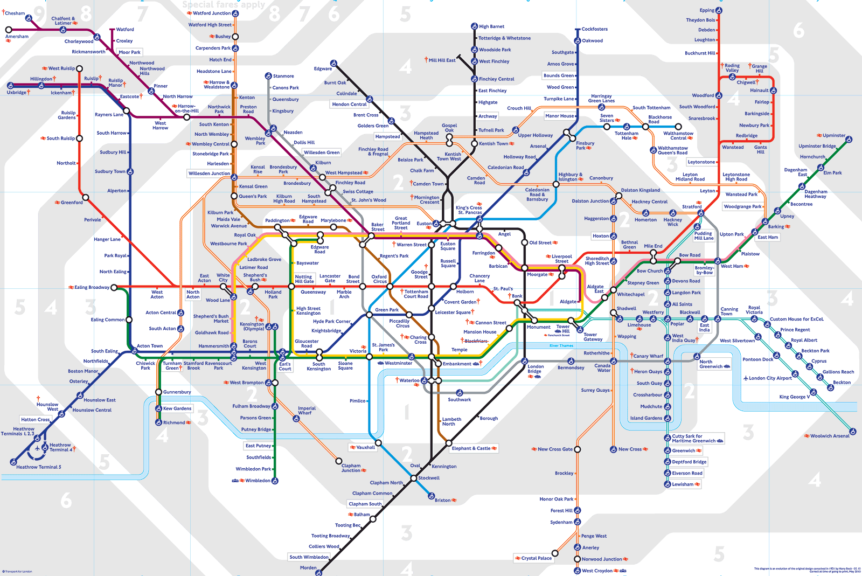
הדימוי החזותי של שנת המב"ל – מפת מטרו
מב"ל

Slide 3
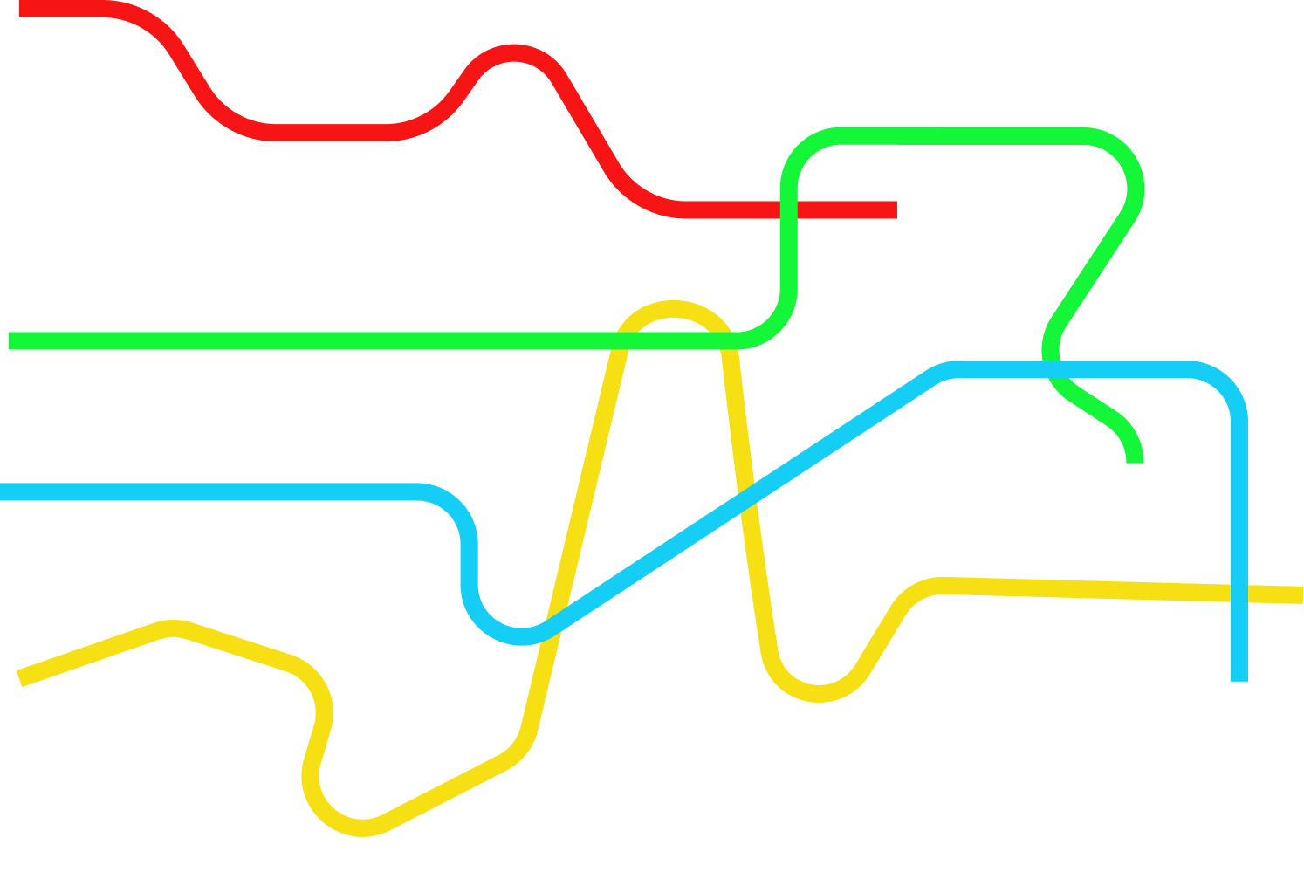
העונות
T1 עונה גלובלית
T2 עונה ישראלית
T3 התמחות
T 4 העונה האינטגרטיבית

Slide 4
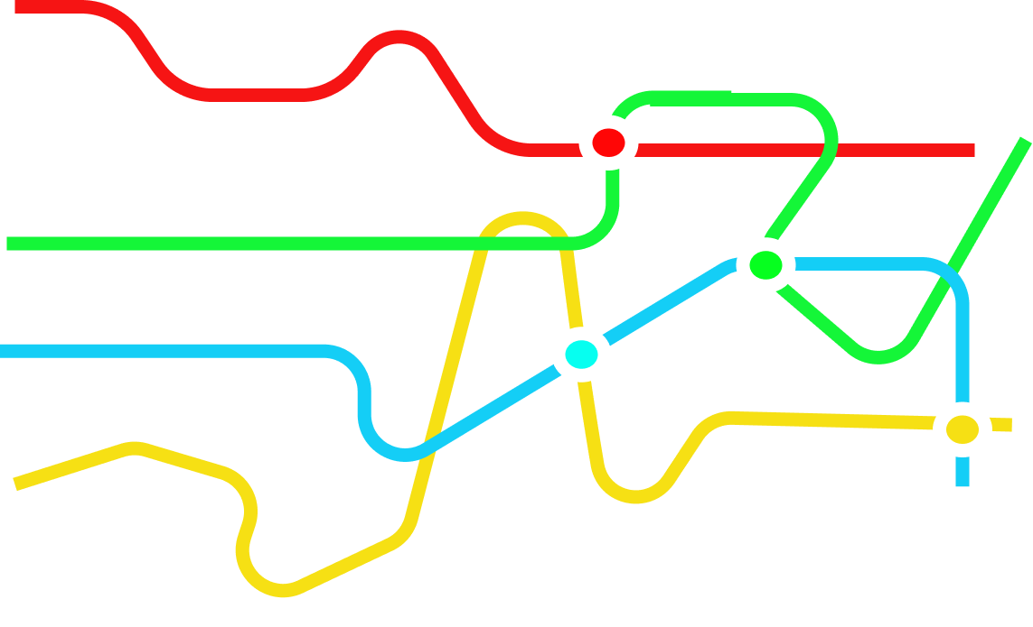
תחנות חשובות
T1 עונה גלובלית
סמינר מחקרי
אירופה
T2 עונה ישראלית
סימולציה
T3 התמחות
סמינר מזרח
סמינר מחקרי
ארה"ב
T 4 העונה האינטגרטיבית

Slide 5
תחנות
T1 עונה גלובלית
בטל"ם גלובלי
מהפוליס לגלובליצזיה
סמינר מחקרי
אירופה
מחשבה אסטרטגית
פוליטיקה /
מדינאות
מיומנויות אישיות
T2 עונה ישראלית
אבות האומה
מושגי בטל"ם
חשיבה אסטרטגית
סיורי בטל"ם
סימולציה
סמינר ראשי
העולם הדיגיטלי
סמינר משני
T3 התמחות
סמינר מזרח
סמינר מחקרי
ארה"ב
T 4 העונה האינטגרטיבית
פרויקט גמר

Slide 6
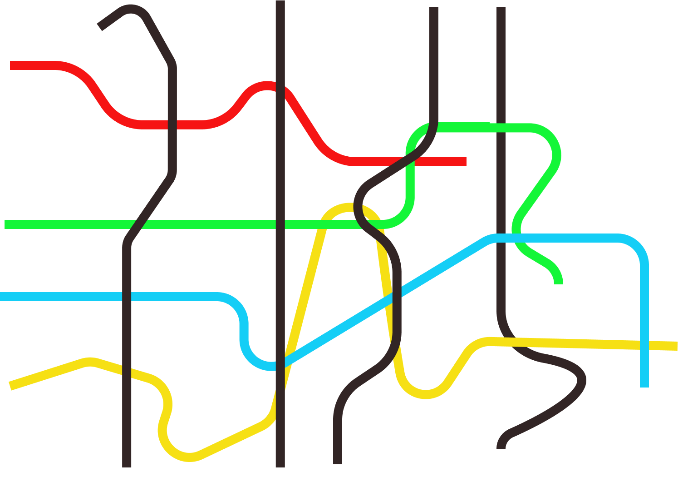
4 תחומי הלימוד – מרכיבי הביטחון הלאומי
T1 עונה גלובלית
T2 עונה ישראלית
T3 התמחות
T 4 העונה האינטגרטיבית
הגנה לאומית
כלכלה
חברה
מדינאות

Slide 7
הקו הסגול - אסטרטגיה
T1 עונה גלובלית
T2 עונה ישראלית
T3 התמחות
T 4 העונה האינטגרטיבית
הגנה לאומית
כלכלה
חברה
מדינאות

Slide 8
הקו הכתום – תהליך הלמידה האישי
T1 עונה גלובלית
T2 עונה ישראלית
T3 התמחות
T 4 העונה האינטגרטיבית
הגנה לאומית
כלכלה
חברה
מדינאות

Slide 9
מתודות למידה
מליאה
צוות
ציוות
אישי
אינטגרטיבי

